Slide 1
Aprendiendo Xamarin!
22.02.2018
Introducción a Xamarin.Forms
JAVIER SUÁREZ RUIZ
XAMARIN TEAM LEAD

Slide 2
Introducción a Xamarin.Forms
¿Cómo desarrollamos en Xamarin?
Próximas novedades
Tendencias
Preguntas y Respuestas

Slide 3

Javier Suárez
DEVELOPER
Visual Studio Technologies & Windows Platform Development MVP
Xamarin MVP
Software Developer at Plain Concepts
@jsuarezruiz

Slide 4
Introducción a Xamarin.Forms

Slide 5
Código nativo
iOS
Android
Windows
Objective-C
Xcode
Java
Android Studio
C#
Visual Studio
No se comparte código • Diferentes lenguajes & entornos de desarrollo • Diferentes equipos

Slide 6
Escribe una vez, corre en todos
Lua
Javascript
Actionscript
HTML+CSS
App Generator
Acceso limitado a APIs • Menos rendimiento • Experiencia de usuario más pobre

Slide 7
El enfoque de Xamarin
iOS C# UI
Android C# UI
Windows C# UI
Shared C# Mobile
Código común compartido • Acceso 100% a APIs nativas • Alto rendimiento

Slide 8
Conoce Xamarin.Forms
Crear UIs nativas para iOS, Android, y Windows
Desde un mismo archivo común, compartido C#.

Slide 9
Xamarin + Xamarin.Forms
iOS C# UI
Android C# UI
Windows C# UI
Shared UI Code
Shared C# Backend
Shared C# Backend
Enfoque tradicional de Xamarin
Con Xamarin.Forms: Más código compartido, todo nativo

Slide 10
¿Qué se incluye?
✓ 40+ páginas, layouts, y controles
(code behind o XAML)
✓ Two-way data binding
✓ Navegación
✓ API de animaciones
✓ Dependency Service
✓ Messaging Center
Shared UI Code
Shared C# Backend

Slide 11

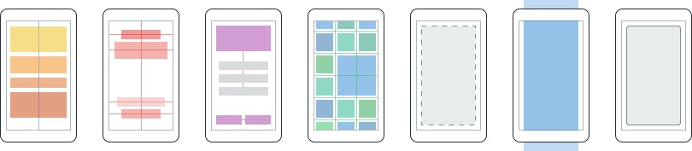
Layouts
Páginas
Content
MasterDetail
Navigation
Tabbed
Carousel
Stack
Absolute
Relative
Grid
ContentView
ScrollView
Frame
Notes:
Inside of a page are layouts
A lot of options from something simple like a stack panel to complex and powerful grids

Slide 12
Controles
ActivityIndicator
BoxView
Button
DatePicker
Editor
Entry
Image
Label
ListView
Map
OpenGLView
Picker
ProgressBar
SearchBar
Slider
Stepper
TableView
TimePicker
WebView
EntryCell
ImageCell
SwitchCell
TextCell
ViewCell
Notes:
You have more than 40 controls, layouts, and pages to mix and match from.
These are all of the controls you have out of the box, you can of course create your own.
What is unique is you get the native control and have access to it.
Consider an Entry Field
On iOS it is mapped to UITextField
Android it is EditText
Windows Phoen it is a TextBox

Slide 13


El ecosistema Xamarin.Forms

Slide 14
Comparativa de controles
Windows | Xamarin.Forms
StackPanel | StackLayout
TextBox | Entry
ListBox | ListView
CheckBox | Switch
ProgressBar | ActivityIndicator
Grid | Grid
Label | Label
Button | Button
Image | Image
Date/TimePicker | Date/TimePicker

Slide 15
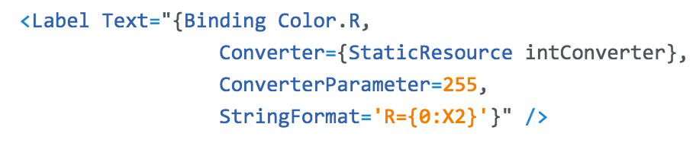
Windows | Xamarin.Forms
DataContext | BindingContext
{Binding Property} | {Binding Property}
ItemsSource | ItemsSource
ItemTemplate | ItemTemplate
DataTemplate | DataTemplate
Comparativa de enlace a datos

Slide 16
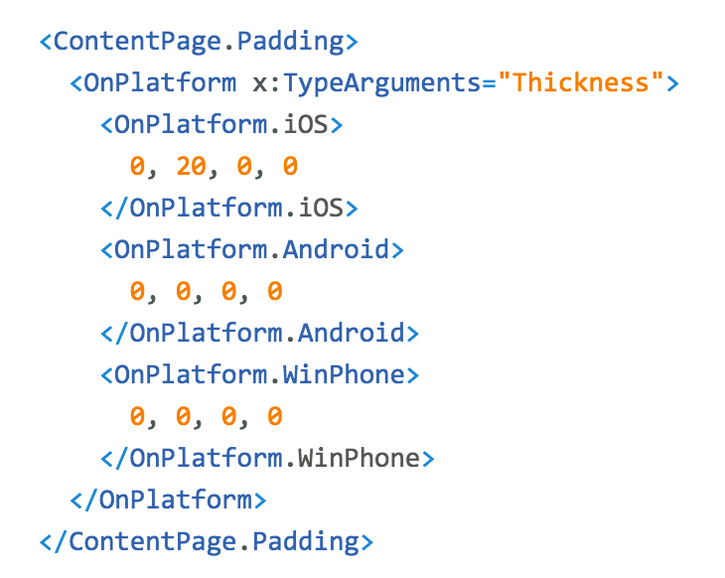
Personalización de la plataforma

Slide 17
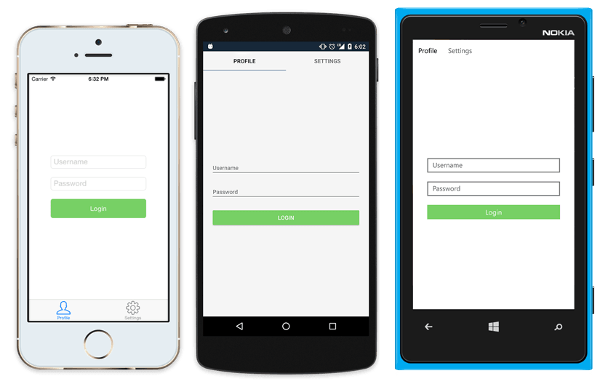
UI Nativa desde código compartido
<?xml version="1.0" encoding="UTF-8"?>
<TabbedPage xmlns="http://xamarin.com/schemas/2014/forms"
xmlns:x="http://schemas.microsoft.com/winfx/2009/xaml"
x:Class="MyApp.MainPage">
<TabbedPage.Children>
<ContentPage Title="Profile" Icon="Profile.png">
<StackLayout Spacing="20" Padding="20"
VerticalOptions="Center">
<Entry Placeholder="Username"
Text="{Binding Username}"/>
<Entry Placeholder="Password"
Text="{Binding Password}"
IsPassword="true"/>
<Button Text="Login" TextColor="White"
BackgroundColor="#77D065"
Command="{Binding LoginCommand}"/>
</StackLayout>
</ContentPage>
<ContentPage Title="Settings" Icon="Settings.png">
<!-- Settings -->
</ContentPage>
</TabbedPage.Children>
</TabbedPage>

Slide 18
Xamarin.Forms Demo

Slide 19
Xamarin Live Player

Slide 20
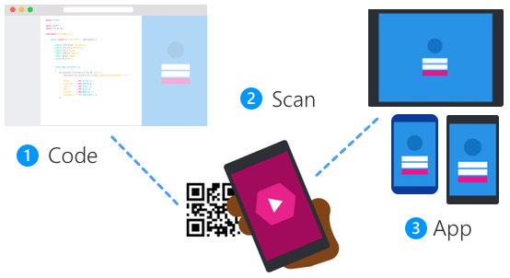
Xamarin Live Player
Xamarin Live Player tiene como objetivo permitir correr Apps Xamarin.iOS y Xamarin.Android directamente en el dispositivo con una configuración y requisitos mínimos.

Slide 21
Xamarin Live Player
Se puede utilizar desde Visual Studio tanto desde Windows (si, iOS también desde Windows) como desde MacOS.
Permite ejecutar y depurar aplicaciones iOS y Android de forma continua desde el IDE.
Live Mode: Recompila el código automáticamente y recarga continuamente.

Slide 22
Preparando el entorno

Slide 23

Xamarin Live Player App
Debemos comenzar instalando la aplicación Xamarin Live Player disponible en Google Play y AppStore.

Slide 24
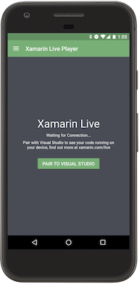
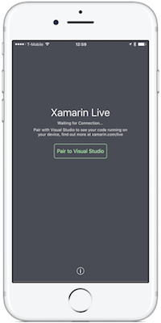
Xamarin Live Player App

Slide 25
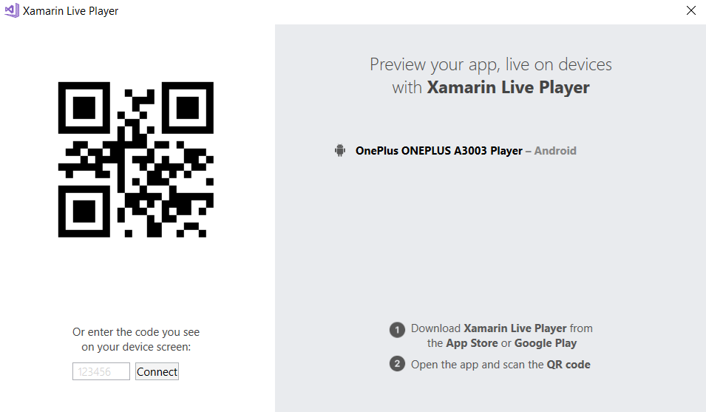
Emparejando un dispositivo
Desde el menu de Herramientas encontraremos Xamarin Live Player > Manage Devices.

Slide 26
Probamos Xamarin Live Player

Slide 27
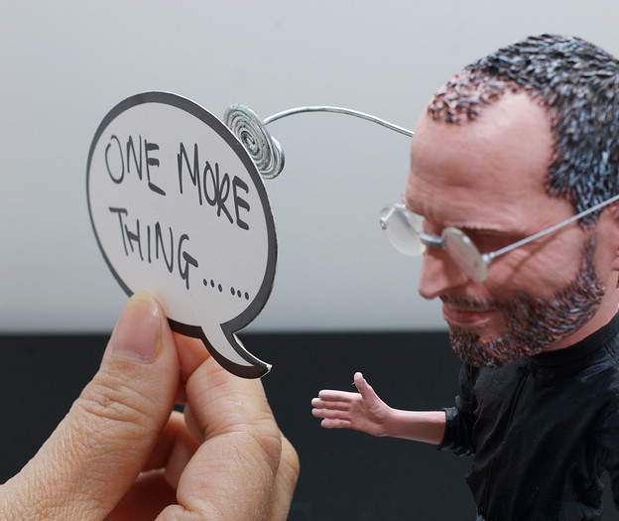
One more thing…

Slide 28
Xamarin.Forms es Open Source!
open.xamarin.com
Notes:
Apple has a developer preview where Xamarin has alphas ready. Google does not offer this.
Android versions are usually 4 to 8 weeks out for a stable release, but alphas and betas are usually earlier.
Xamarin realizes how important having iOS ready because within 24 hours a large portion of iOS users upgrade
Android on the other hand is much different. After 4 months on the market Android 4.4 only had 1% adoption

Slide 29
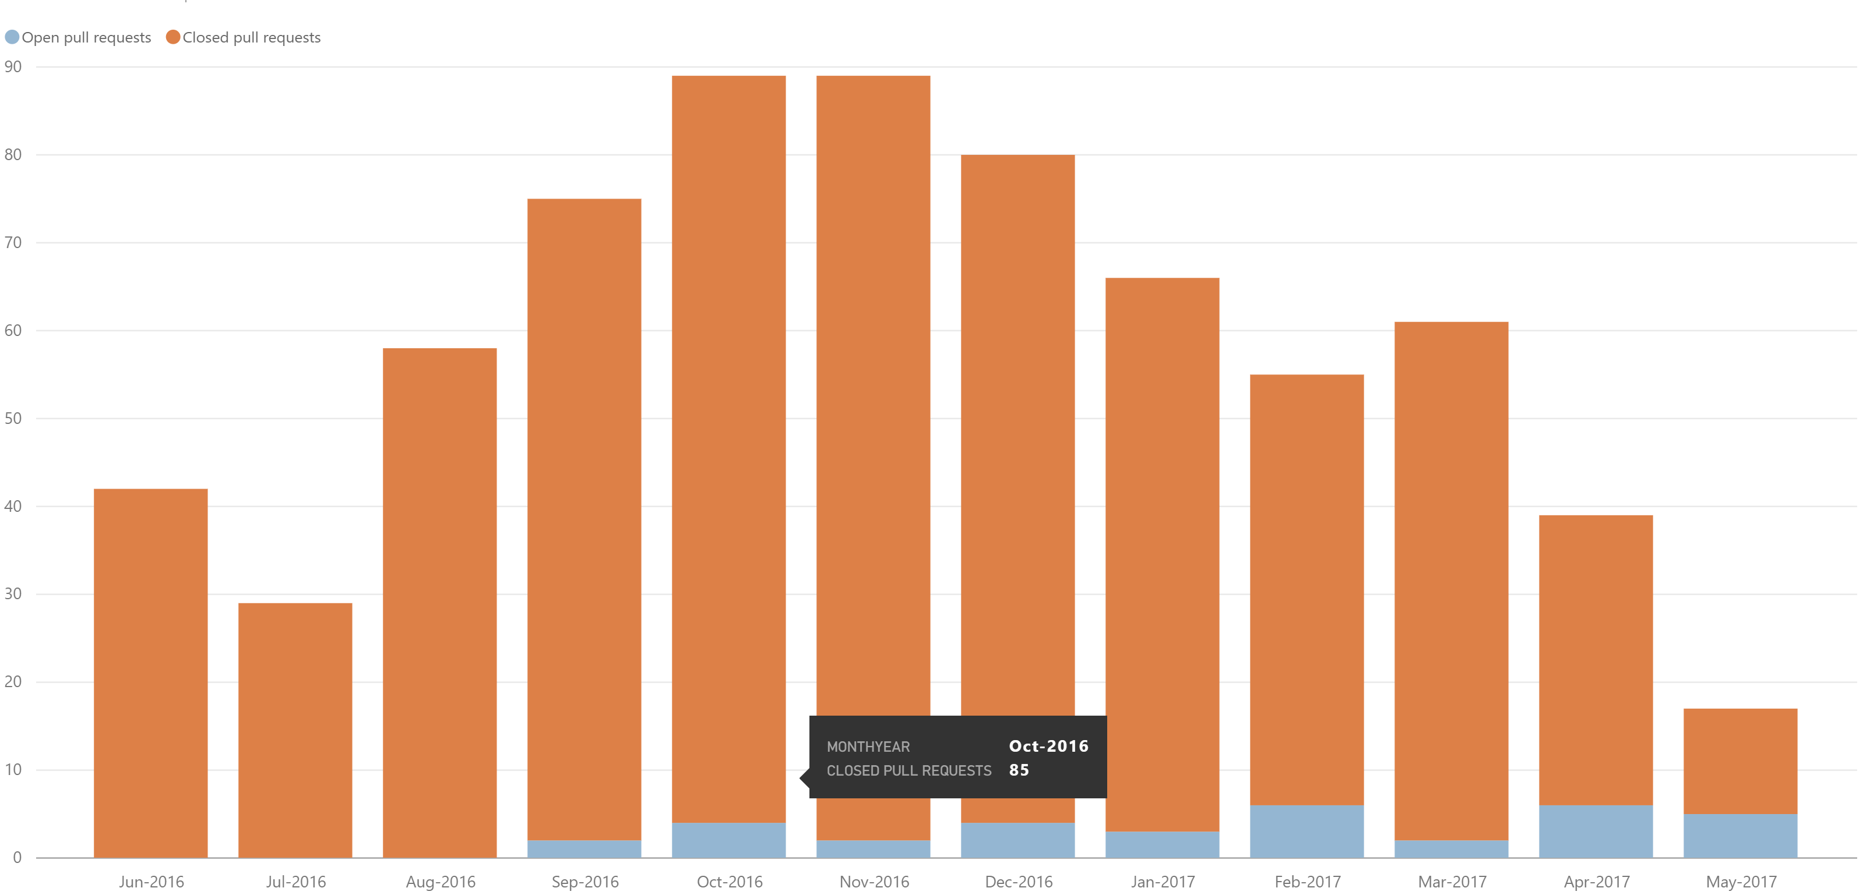
Comunidad
Roadmap público: aka.ms/xfroadmap
70 contribuidores
700 merged pull requests
37 propuestas

Slide 30
Características & novedades
Fast Renderers Preview
Memory Improvements
Native Control Binding
Bindable Picker
Map Extensibility
Startup Time
XAMLC
Forms Previewer
Android Support Libraries
FlexLayout Preview
Frame Corners
Enhanced GestureRecognizers
Tizen
Blur Behind
macOS Preview
Themes
ListView Scrolling
Embedded Native Controls
Deep Linking
.netstandard support
Styles
Fast Scroll
Xamarin.Forms Embedding
NavigationPage Translucency
Accessibility
PlatformSpecifics
Partial Collapse MasterPage
DataPages

Slide 31
Backends

Slide 32
Nuevos Backends: Tizen

Slide 33
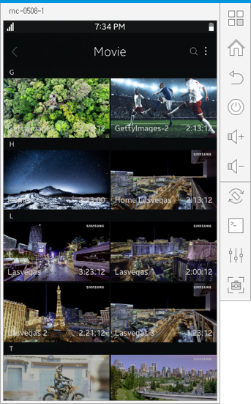
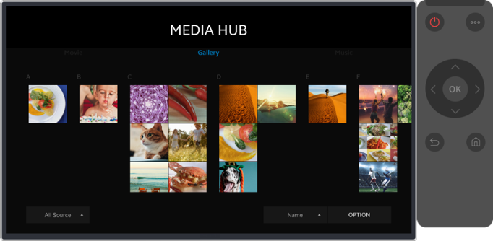

Slide 34
Nuevos Backends: WPF

Slide 35
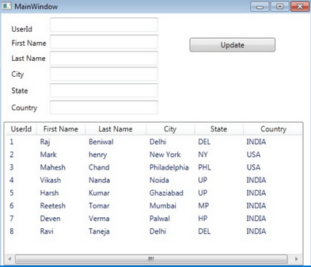

Slide 36
Nuevos Backends: GTK#

Slide 37
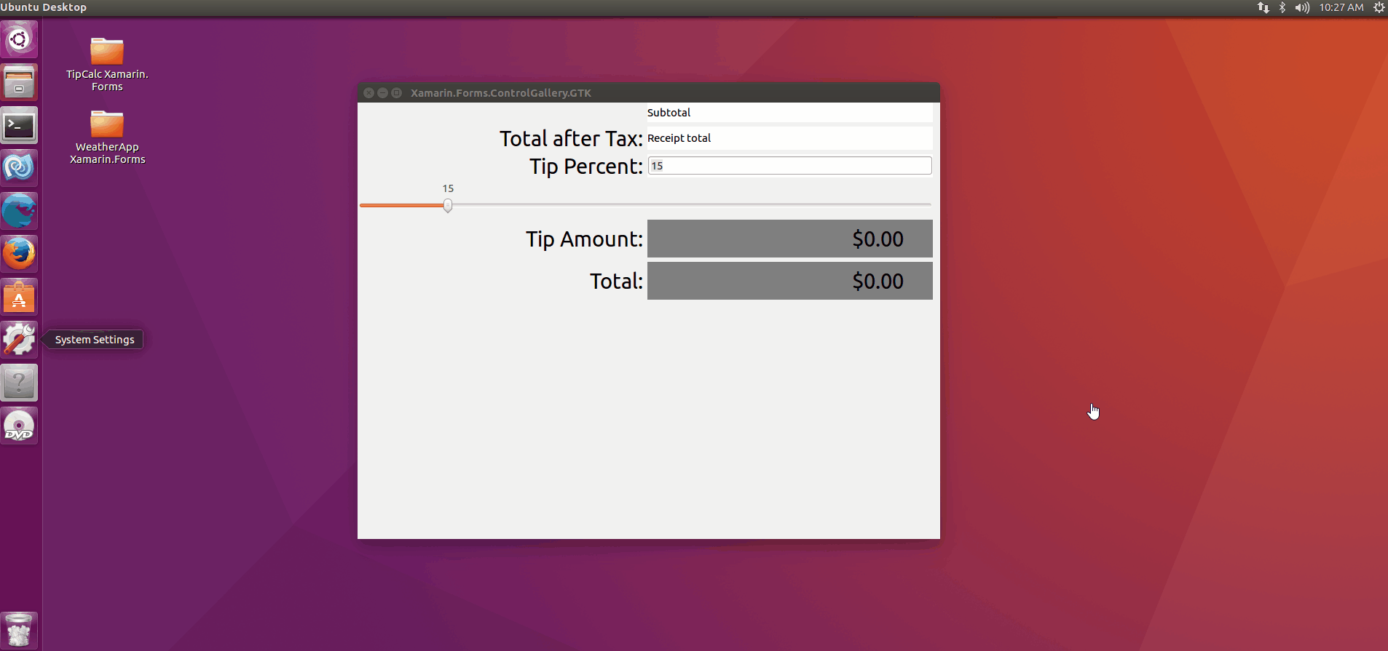

Slide 38
Nuevos Backends: macOS

Slide 39
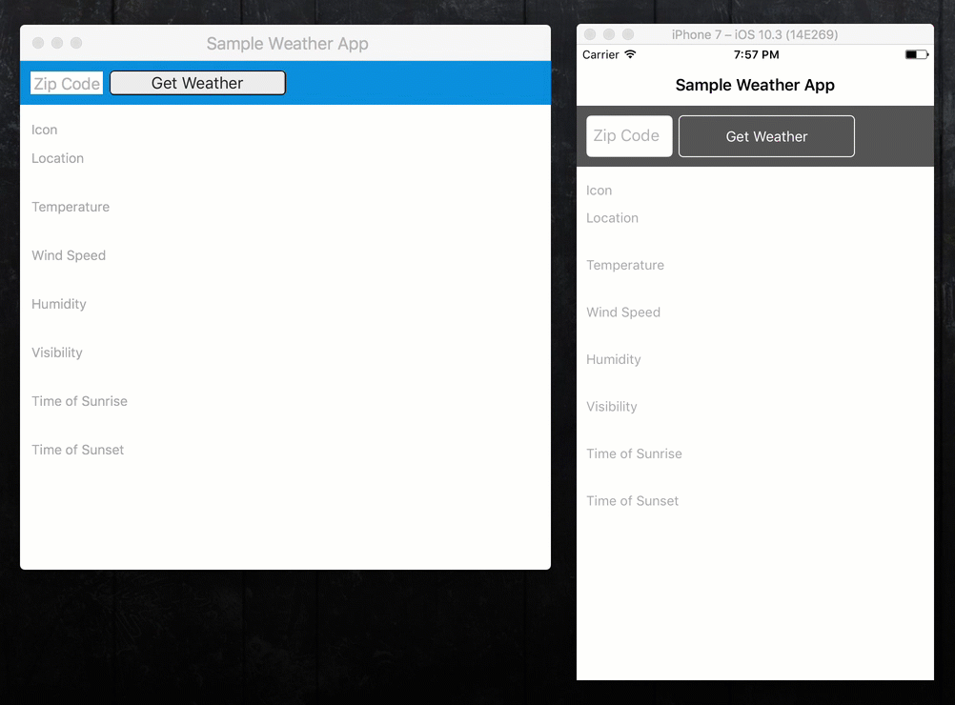

Slide 40
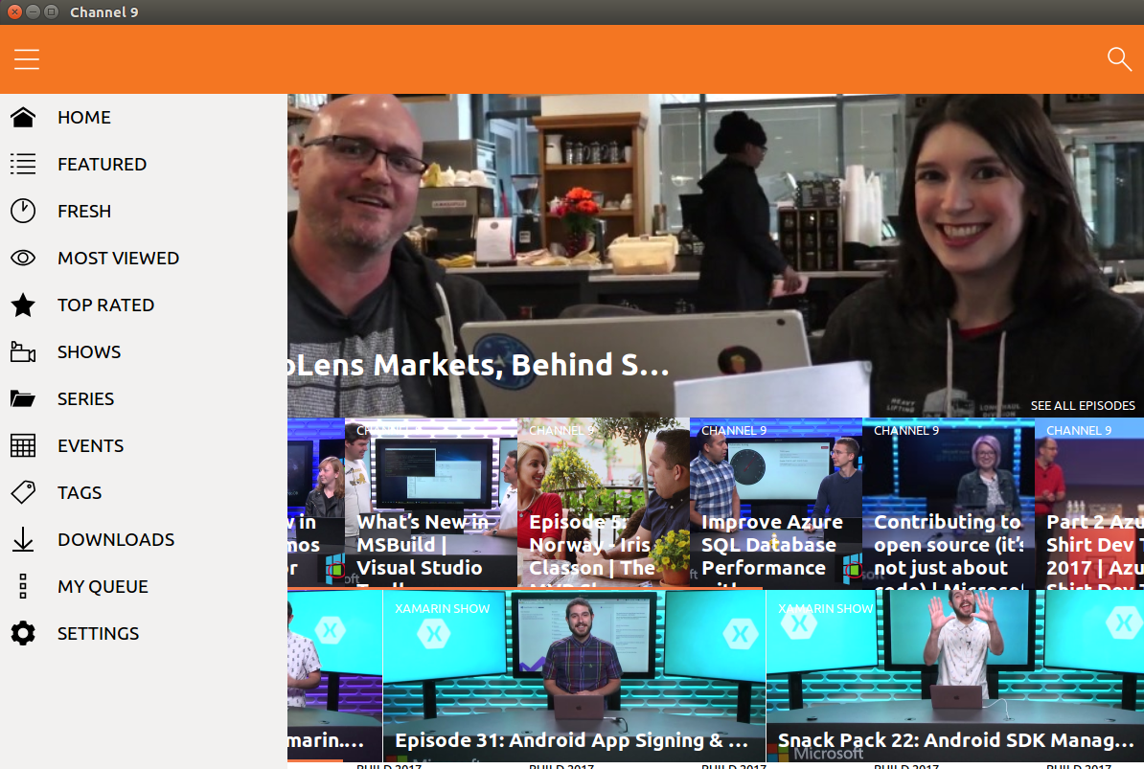
Xamarin.Forms: Nuevas plataformas
Linux
WPF
Unity
ASP.net Core

Slide 41
Más y más plataformas!

Slide 42
¿Preguntas?

Slide 43
¡GRACIAS!
www.plainconcepts.com
@plainconcepts

